Slide 1
Διαδίκτυο και Εφαρμογές
Ζησιάδης Στέλιος
03112611

Slide 2
Τεχνολογίες που χρησιμοποιήθηκαν
Java, JSP, Java Servlets
MySQL
HTML για frontend
CSS για το formatting

Slide 3
Διαδικασία
Αρχικά, επέλεξα το IDE με το οποίο θα ήθελα να εργαστώ, και τελικά κατέληξα με το Eclipse για Java Development, καθώς ήταν από τα λίγα που σου επέτρεπαν να δουλέψεις με το Java Enterprise Edition χωρίς να πληρώσεις.
Στη συνέχεια, αφού εγκαταστάθηκε το IDE και η MySQL, ενημερώθηκε το build path του project χρησιμοποιώντας τον ανάλογο Java connector. Εδώ υπήρχαν αρκετά προβλήματα με τα dependancies τα οποία μετά από πολύ ψάξιμο λύθηκαν, έτσι κατάφερα να συνδέσω τη βάση που δημιούργησα με το πρόγραμμα.
Για να τρέξει το πρόγραμμα χρησιμοποιήθηκε ο Tomcat 7.0 server.
Δημιουργήθηκαν οι σελίδες .jsp που αναφέρονται στην εκφώνηση, ξεκινώντας με την home.jsp.

Slide 4
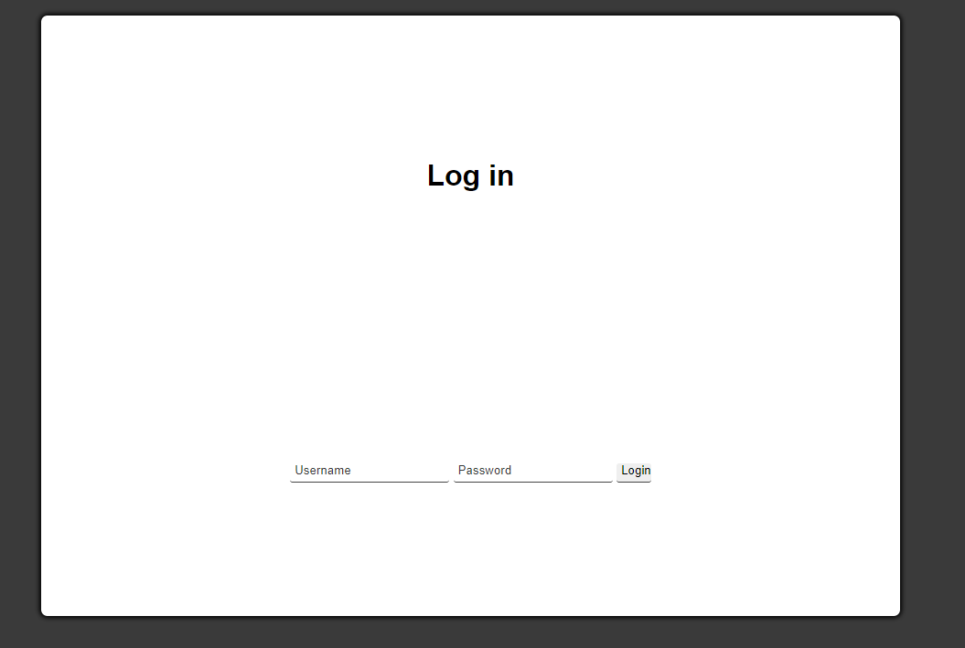
home.jsp
Αυτή είναι η αρχική μας σελίδα για log in, με πεδία για Username και κωδικό και ένα κουμπί το οποίο είτε σε στέλνει στο myhomepage.jsp αν υπάρχουν ήδη τα στοιχεία σου στη βάση, είτε στο newUser.jsp ώστε να ολοκληρωθεί η εγγραφή.
Εαν δεν υπάρχεις ήδη στη βάση, τα στοιχεία που ήδη συμπλήρωσες κρατούνται για την επόμενη σελίδα.

Slide 5
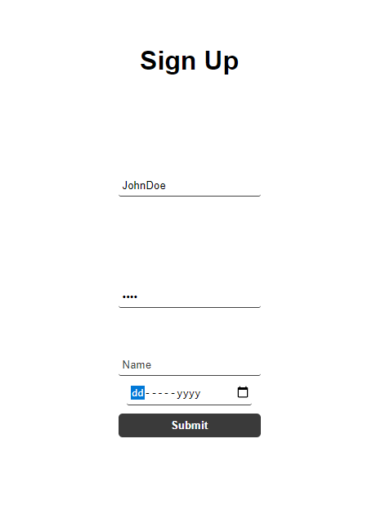
newUser.jsp
Εδώ γίνεται το Sign Up αν δεν υπάρχουν τα στοιχεία στη βάση. Τα πρώτα 2 είναι προσυμπληρωμένα από το home.jsp, και η ημερομηνία γέννησης συμπληρώνεται με popup παράθυρο όπως αυτό που περιγράφεται στην εκφώνηση.
Όταν συμπληρωθούν τα στοιχεία, ο χρήστης γίνεται redirect στο myhomepage.

Slide 6
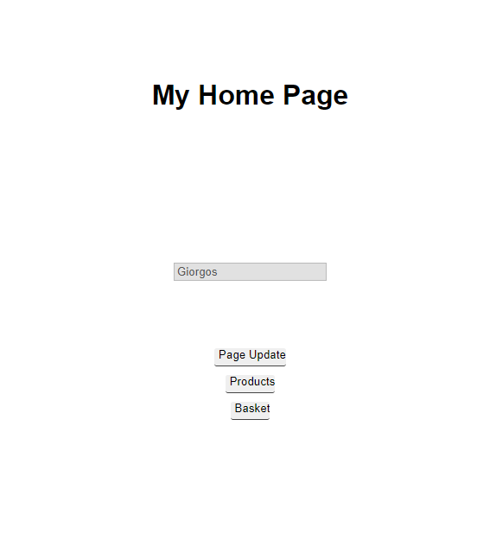
myhomepage.jsp
Εδώ βλέπουμε την αρχική σελίδα του χρήστη. Με γκρίζο χρώμα είναι το πεδίο ονόματος που έδωσε στο Sign Up, και από κάτω έχουμε 3 κουμπιά τα οποία κάνουν redirect στις 3 διαφορετικές σελίδες που ζητήθηκαν.

Slide 7
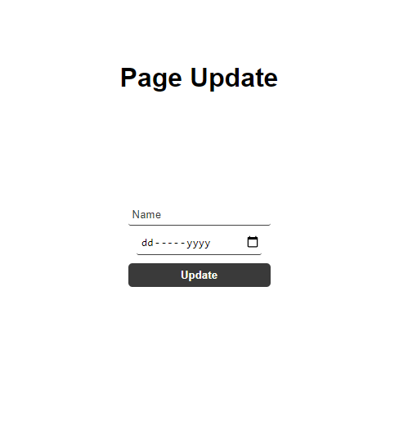
Page Update
Εδώ είναι μια απλή φόρμα που ζητάει όνομα και ημερομηνία γέννησης. Πατώντας το Submit, η βάση ενημερώνεται με τα νεά δεδομένα και μεταφερόμαστε πίσω στο myhomepage.

Slide 8
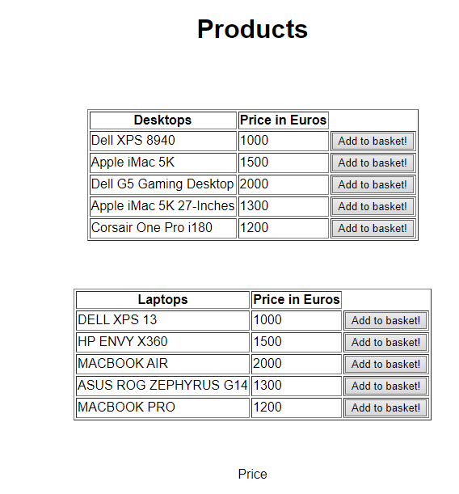
Products
Εδώ μεταφέρονται τα προϊόντα που έχουμε στη βάση σε μορφή πίνακα, με τις τιμές δίπλα από το αντίστοιχο προϊόν. Το κάθε ένα έχει δίπλα του ένα κουμπί το οποίο το προσθέτει στο καλάθι.
Κάνοντας focus σε ένα από τα κελιά τιμών, θα έπρεπε να εμφανίζεται η τιμή + ΦΠΑ δίπλα στο label Price (δεν κατάφερα να το κάνω αυτό)

Slide 9
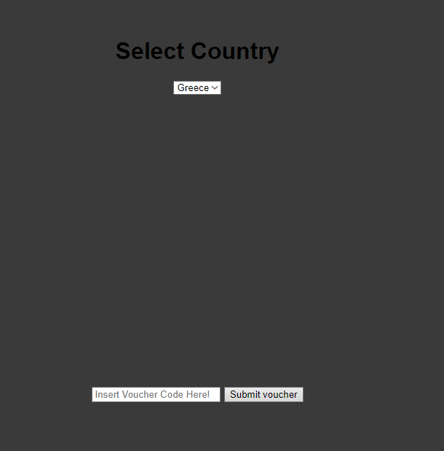
Basket
Σε αυτή τη σελίδα πρέπει να γίνεται η λίστα με τα προϊόντα που ο χρήστης έβαλε στο καλάθι του στο παρόν session. Αυτό γίνεται αφού πατήσει τα Add to basket κουμπιά απ'την προηγούμενη σελίδα, τα οποία θα έπρεπε να έχουν ένα onAction attribute, ώστε να περνούν τα id των προϊόντων που επιλέχθηκαν στο basket.
Το drop-down menu που βλέπουμε περέχει 5 χώρες που παρέχονται απ'τη βάση, μαζί με τα ΦΠΑ τους (τα οποία δεν εμφανίζονται στην οθόνη).
Θα έπρεπε να εμφανίζονται τα προϊόντα που μπήκαν στο καλάθι μαζί με την συνολική τιμή τους σε ένα πεδίο Total price, το οποίο θα άλλαζε εάν στο πεδίο Insert Voucher έμπαινε ο κωδικός που ζητήθηκε.

Slide 10
Τι δεν επιτεύχθηκε
Το feature του καλαθιού
Η αποθήκευση της παραγγελίας στη βάση
Η εμφάνιση των τιμών με τον ΦΠΑ και το discount (αν υπήρχε)

Slide 11
Προβλήματα που παρουσιάστηκαν
Η σύνδεση της MySQL με το πρόγραμμα πήρε αρκετό ψάξιμο, καθώς υπήρχε ένα πρόβλημα με τα dependencies το οποίο δεν ήταν ιδιαίτερα εύκολο να φτιαχτεί.
Γενική δυσκολία στην χρήση του Eclipse.

